Slide 1
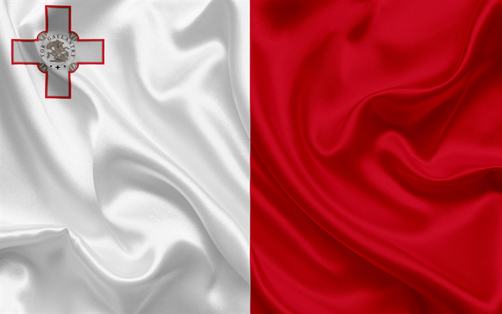
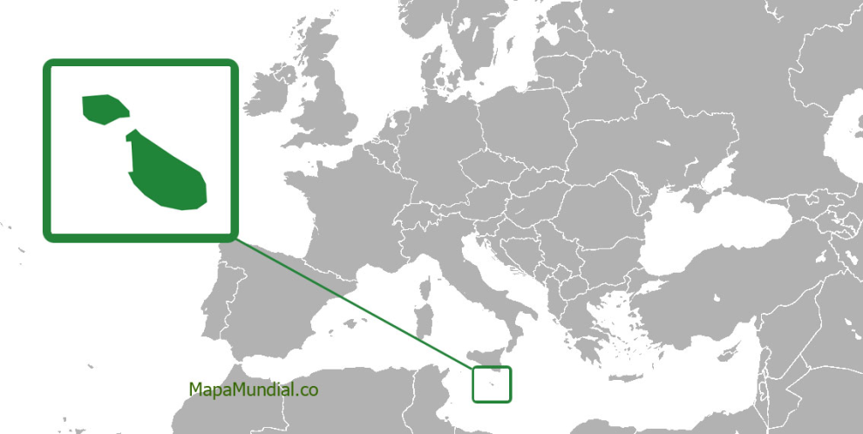
Malta
Su bandera.
Situación de Malta en Europa.

Slide 2
CAPITAL
La capital de Malta es la Valeta.
La Valeta es y ha sido la principal atracción turística de Malta.

Slide 3
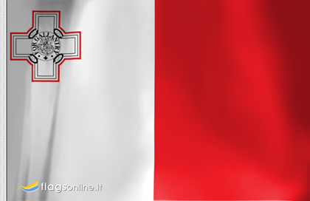
IDIOMAS OFICIALES Y MONEDA
Idiomas oficiales
moneda
El Euro.
El Inglés y el Maltés.

Slide 4
RELIEVE Y RÍOS
relieve
ríos
Malta tiene un relieve accidentado, con abundantes fenómenos kársticos.
Malta no tiene grandes ríos en superficie ya que la mayoría son subterráneos. Aunque en épocas de grandes lluvias se forman arroyos.
La roca caliza experimenta un singular proceso de alteración química por la acción del agua de lluvia. El ácido carbónico formado disuelve la roca tanto en al superficie como en el subsuelo dando lugar a un paisaje muy peculiar conocido como paisaje kárstico.

Slide 5
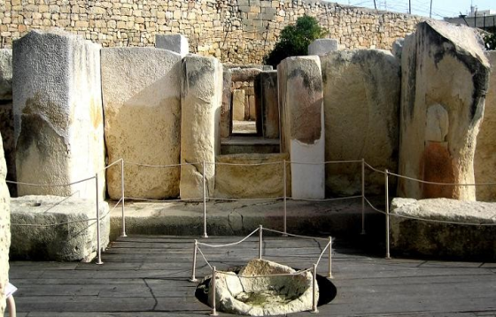
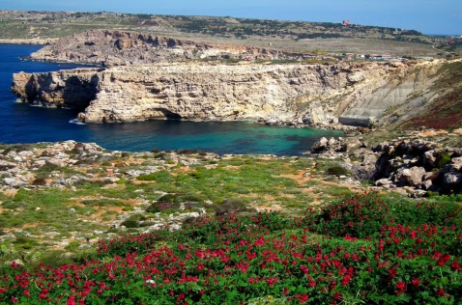
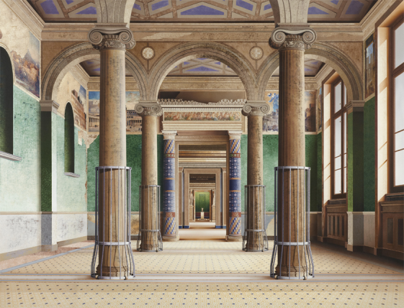
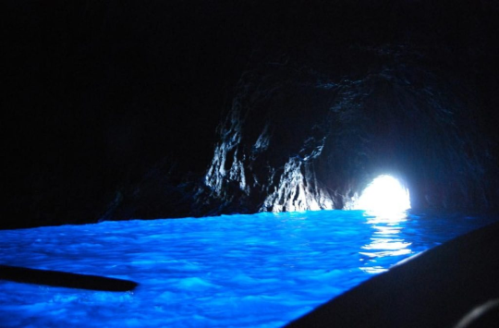
MUSEOS, MONUMENTOS Y PARQUES NATURALES
MONUMENTOS Y MUSEOS.
PARQUES NATURALES.
Principalmente los monumentos de Malta son prehistóricos y ancestrales, y los museos militares.
En Malta hay muchos parques naturales pero destacan estos dos:
ll-Majjistral nature park
Blue grotto

Slide 6
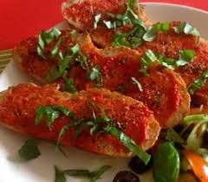
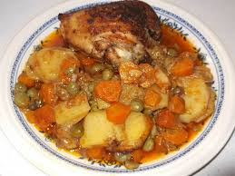
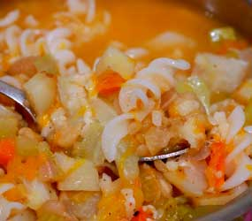
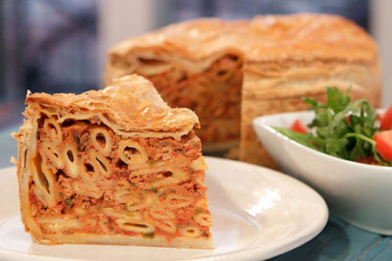
GASTRONOMÍA
La gastronomía de Malta es parecida a la europea pero con un toque Maltés.
La Hobza
La Minestra
La Stufa-tal conejo
La Timpara

Slide 7
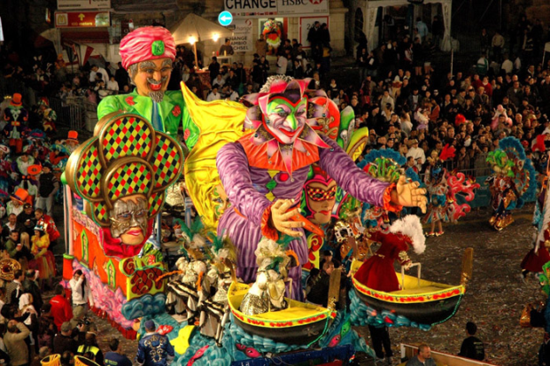
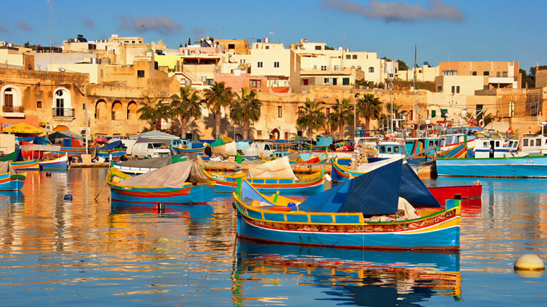
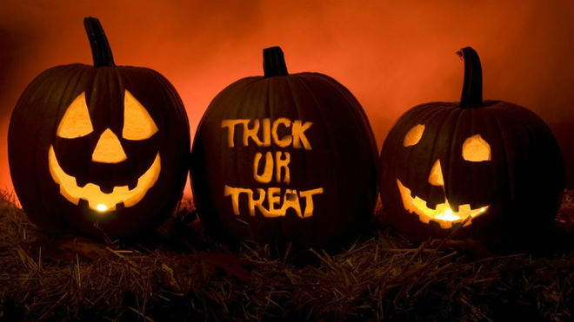
FIESTAS Y OPINIÓN
FIESTAS
OPINIÓN personal
Son las mismas que en el resto de Europa, pero destacan Carnaval y Halloween.
Me ha parecido un país interesante que desconocía.
Destacaría sus paisajes, su peculiar historia y sus estructuras megalíticas.

